Slide 1

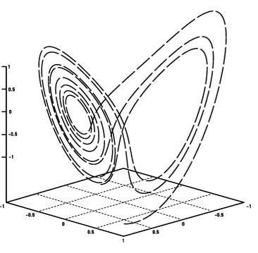
Национальная технологическая инициатива
Докладчик: к.э.н., заместитель директора департамента НТИ и поддержки инновационных предприятий и проектов
Маргарита Иванова

Slide 2
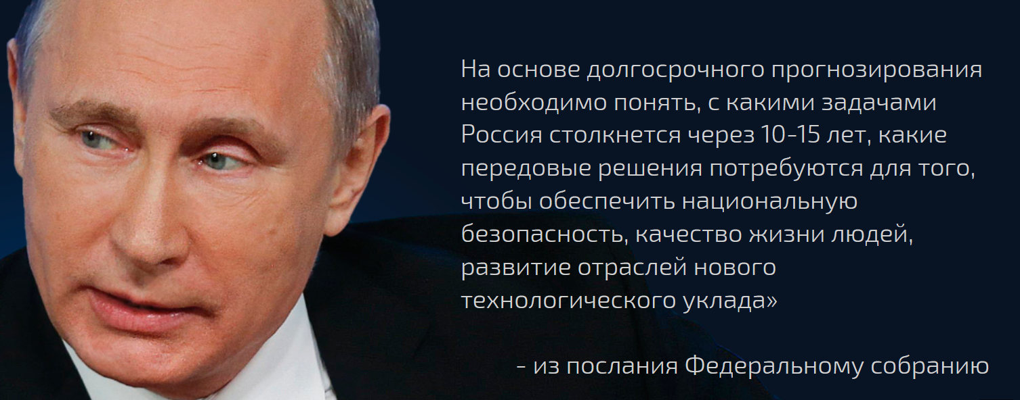
Национальная технологическая инициатива (НТИ)
долгосрочная программа частно-государственного партнерства по развитию новых перспективных рынков на базе высокотехнологичных решений, которые будут определять развитие мировой и российской экономики в ближайшие 15-20 лет

Slide 3
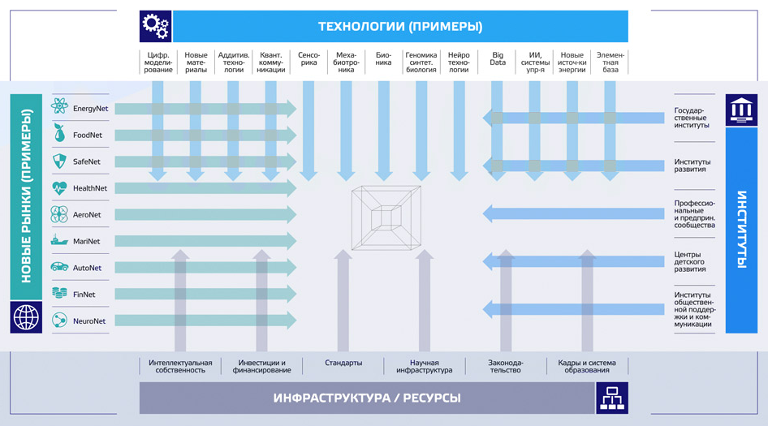

Slide 4
Рынки НТИ
Рынок станет значимым и заметным в глобальном масштабе: объем составит более $100 млрд. к 2035 г.
На текущий момент рынка нет, либо на нем отсутствуют общепринятые/ устоявшиеся технологические стандарты
Рынок предпочтительно ориентирован на потребности людей как конечных потребителей (приоритет B2C над B2В)
Рынок будет представлять собой сеть, в которой посредники заменяются на управляющее программное обеспечение
Рынок важен для России с точки зрения обеспечения базовых потребностей и безопасности
В России есть условия для достижения конкурентных преимуществ и занятия значимой доли рынка
В России есть технологическое предприниматели с амбициями создать компании-лидеры на данном высокотехнологичном новом рынке

Slide 5
Система «дорожных карт» НТИ - основной инструмент реализации НТИ
AeroNet – рынок распределенных систем беспилотных летательных аппаратов, позволяющих объединить воздушные суда в единую сеть и обеспечить безопасность воздушного пространства.
MariNet - рынок морских интеллектуальных систем, который включает в себя несколько взаимосвязанных сегментов: цифровая навигация, инновационное судостроение, технологии освоения ресурсов океана, космические и спутниковые технологии.
AutoNet - рынок беспилотных транспортных средств, основанный на развитии сенсорных систем, программного обеспечения для распознавания дорожных сцен и управления транспортом.
NeuroNet - рынок средств человеко-машинных коммуникаций, основанных на передовых разработках в нейротехнологиях и повышающих продуктивность человеко-машинных систем, производительность психических и мыслительных процессов.

Slide 6
Система «дорожных карт» НТИ - основной
инструмент реализации НТИ
HealthNet - рынок персонализированной медицины, включающий в себя сегменты ИТ-устройств и платформ поддержки здоровья и лечения, спортивного здоровья, превентивной медицины, новых медицинских материалов, биопротезов, искусственных органов, персональных фармакологических препаратов, профилактики и лечения старения.
EnergyNet - рынок энергии, основанный на технологических решениях, обеспечивающих интеллектуализацию и распределенный характер энергетических сетей (smart grid).
TechNet - кросс-рыночное и кросс-отраслевое направление, обеспечивающее технологическую поддержку развития рынков НТИ и высокотехнологичных отраслей промышленности за счет формирования Цифровых, «Умных», Виртуальных Фабрик Будущего (Digital, Smart, Virtual Factories of the Future).
Кружковое движение НТИ - создание среды возможностей, которая поощряет организационное разнообразие и выращивание команд для исследований и новых бизнесов.

Slide 7
Дорожные карты НТИ в разработке
FoodNet - рынок продовольствия, обеспеченный интеллектуализацией, автоматизацией и роботизацией технологических процессов на всем протяжении жизненного цикла продуктов от производства до потребления, а также развитием биотехнологий.
SafeNet – рынок новых персональных систем безопасности, включающий в себя сегменты: защищенные каналы связи (в т.ч. основанные на квантовых коммуникациях), верифицируемые операционные системы с повышенным уровнем безопасности и приложения для них, биометрические системы аутентификации и другие направления.
FinNet – рынок децентрализованных финансовых систем и валют, персонифицированных сетевых финансовых сервисов, который фокусируется на развитии технологий распределенного хранения и обработки данных, позволяющих уменьшить число посредников и создавать финансовые продукты с сокращенным путем от источника денежного потока к конечному потребителю.
FashionNet - «умная» одежда, в которую встраиваются гаджеты, персонифицированное создание продукции или продажа виртуального дизайна, который потребитель сможет использовать для 3D-печати.

Slide 8
Приоритетные группы сквозных технологий НТИ
Большие данные
Искусственный интеллект
Системы распределенного реестра
Квантовые технологии
Новые и портативные источники энергии
Новые производственные технологии
Сенсорика и компоненты робототехники
Технологии беспроводной связи
Технологии управления свойствами биологических объектов
Нейротехнологии, технологии виртуальной и дополненной реальностей

Slide 9
Принципы НТИ
программа объединяет людей, а не организации
НТИ включает новые глобальные высокотехнологичные рынки, борьба за лидерство на которых состоится на горизонте ближайших 20 лет в процессе цифровизации мировой экономики.
значительная роль в программе отведена компаниям с «геном НТИ»
программа направлена на формирование в нашей стране реального научно-технического задела по направлениям НТИ
государство не является лидером в настоящей программе, определяющим логику стратегического маневра на новых рынках
! НТИ - это не «отлитый в граните» проект, а живая программа, которая в процессе реализации усовершенствует себя силами его участников.

Slide 10
Требования к проектам НТИ
Соответствие проектов НТИ, их сроков, целей, задач, ожидаемых результатов и целевых показателей целям и результатам «дорожных карта» НТИ
Наличие описания системы управления проектами НТИ, критериев оценки успешности реализации проектов НТИ и их завершения, указание ответственных за реализацию проектов
Обоснованность формы и объема предоставления поддержки проектов НТИ
Наличие внебюджетных средств на реализацию проектов НТИ и сведений о механизмах их привлечения
Наличие описания проекта НТИ и обосновывающих материалов

Slide 11
Объем финансирования мероприятий НТИ в 2018 году
6,6 млрд рублей получит Минобрнауки России на реализацию «дорожных карт» НТИ (4,4 млрд рублей), организацию и проведение технологических конкурсов НТИ (0,6 млрд рублей), реализацию некоммерческими организациями, осуществляющими функции инфраструктурных центров, программ по развитию отдельных направлений НТИ (0,5 млн рублей), деятельность университета НТИ «20.35» (1,1 млрд рублей).
Еще 3 млрд рублей выделены Фонду содействия инновациям на предоставление грантов юридическим лицам для проведения научно-исследовательских и опытно-конструкторских работ по утвержденным «дорожным картам» НТИ.

Slide 12
Финансирование проектов НТИ: постановление # 317
Государственная поддержка в рамках 317 Постановления Правительства осуществляется на условиях софинансирования из внебюджетных источников в следующих формах:
расходы на предоставление грантов физическим и (или) юридическим лицам, являющимся участниками проекта НТИ, на проведение научно-исследовательских и опытно-конструкторских работ
расходы на оплату договоров на предоставление услуг в рамках реализации проектов НТИ
оплата дополнительной эмиссии акций и (или) вклад в уставный (складочный) капитал хозяйственных обществ, являющихся участниками проекта НТИ
взносы в некоммерческие организации, являющиеся участниками проекта НТИ
расходы на приобретение и предоставление в пользование физическим и юридическим лицам, являющимся участниками проекта НТИ, научного и иного оборудования, интеллектуальных прав (технологий, программного обеспечения), не учитываемых на балансе проектного офиса

Slide 13
Финансирование проектов НТИ: постановление # 317
Сумма гранта – до 500 млн. рублей
Софинансирование – не менее 30 % собственных средств, в т.ч. из внебюджетных источников
4 этапа экспертизы: Проектный офис НТИ (АО «РВК»), Проектный комитет НТИ, Экспертный совет НТИ, межведомственная рабочая группа при Правительственной комиссии по модернизации экономики и инновационному развитию России (МРГ)

Slide 14
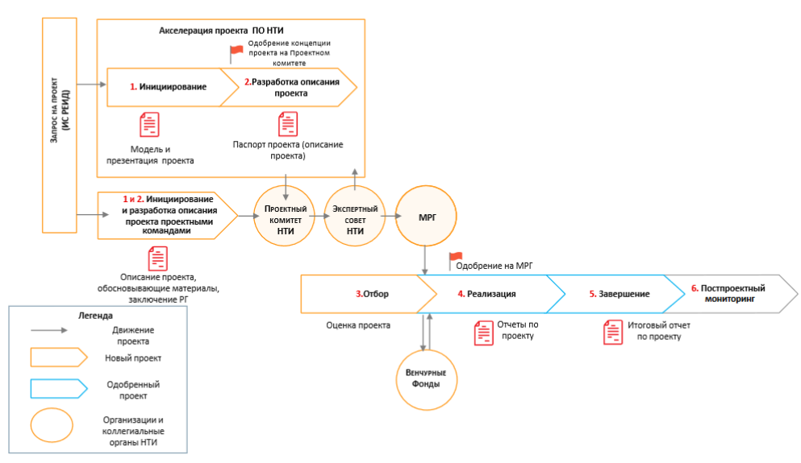
Порядок рассмотрения проектов НТИ

Slide 15
Внешэкономбанк: финансирование проектов НТИ на возвратной основе
Срок окупаемости проекта – более 5 лет
Общая стоимость проекта – более 1 млрд рублей или в размере суммы в иностранной валюте, эквивалентной более 1 млрд рублей
Проект одобрен МРГ
Срок финансирования на возвратной основе – от 5 до 10 лет
Размер предоставляемого финансирования на возвратной основе – более 0,5 млрд рублей или в размере суммы в иностранной валюте, эквивалентной более 0,5 млрд рублей.

Slide 16
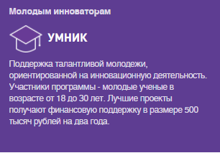
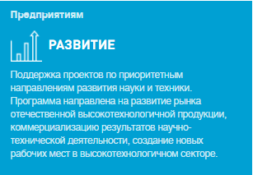

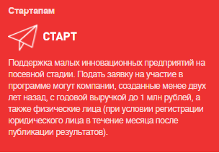
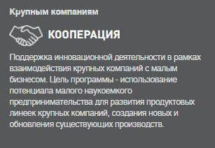
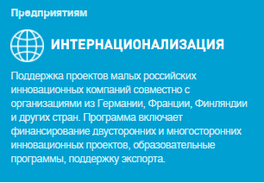
Программы Фонда содействия инновациям

Slide 17
УМНИК-НТИ
Поддержка коммерчески ориентированных научно-технических проектов молодых исследователей.
Участники - физические лица, от 18 до 30 лет включительно, являющиеся гражданами РФ, и ранее не побеждавшие в программе.
Параметры поддержки
размер гранта – 500 тыс. рублей
срок выполнения НИР – не более 24 месяцев (2 этапа по 12 месяцев)
направление расходов – проведение НИР
Ожидаемые результаты
подана заявка на регистрацию прав на результаты интеллектуальной деятельности (далее - РИД), созданные в рамках выполнения НИР
разработан бизнес-план инновационного проекта
пройдена преакселерационная программа на базе предприятия, включенного в реестр аккредитованных Фондом преакселераторов, с целью проработки перспектив коммерческого использования результатов НИР
обеспечено развитие проекта в части коммерциализации результатов НИР: подана заявка в программу «Старт»; либо зарегистрировано малое инновационное предприятие с долевым участием заявителя не менее 50%; либо подписано лицензионное соглашение о возмездной передаче прав на РИД, созданные в рамках выполнения НИР

Slide 18
Старт-НТИ
Цель конкурса – поддержка НИОКР в целях реализации "дорожных карт« НТИ
Основные параметры предоставляемой поддержки
Размер гранта – до 3 млн. рублей
Направление поддержки – выполнение НИОКР (зарплата, сырье, материалы, комплектующие, услуги соисполнителей)
Срок выполнения НИОКР – 12 месяцев
Участники – предприятия,
относящиеся к малым согласно № 209-ФЗ от 24.07.2007 г. и единому реестру субъектов малого и среднего предпринимательства;
дата регистрации предприятия составляет не более 3-х лет с даты подачи заявки на конкурс

Slide 19
Развитие-НТИ
Цель конкурса – поддержка НИОКР в целях реализации "дорожных карт« НТИ
Основные параметры предоставляемой поддержки
Размер гранта – до 20 млн. рублей
Внебюджетное софинансирование (за счет собственных или привлеченных средств) – не менее 30% суммы гранта
Направление поддержки – выполнение НИОКР (зарплата, сырье, материалы, комплектующие, услуги соисполнителей)
Срок выполнения НИОКР – 12-24 месяца
Участники – предприятия,
относящиеся к малым согласно № 209-ФЗ от 24.07.2007 г. и единому реестру субъектов малого и среднего предпринимательства
у которых нет незавершенных договоров гранта с Фондом
успешно выпускающие собственную наукоемкую продукцию
имеющие положительную финансово-экономическую историю
имеющие защищенную интеллектуальную собственность по тематике проекта

Slide 20
Центры НТИ в вузах и научных организациях
Центры (компетенций) НТИ создаются для комплексного развития сквозных технологий и представляют собой инженерно-образовательные консорциумы, которые реализуют:
исследовательские программы, направленные на преодоление технологических разрывов, выявленных в дорожных картах НТИ, в партнерстве с индустриальными партнерами, осуществляющими внедрение результатов работы центров компетенций НТИ, для производства и вывода на глобальный рынок продуктов и услуг
перспективные образовательные программы инженерного профиля с целью подготовки перспективных специалистов для работы с новыми технологиями

Slide 21
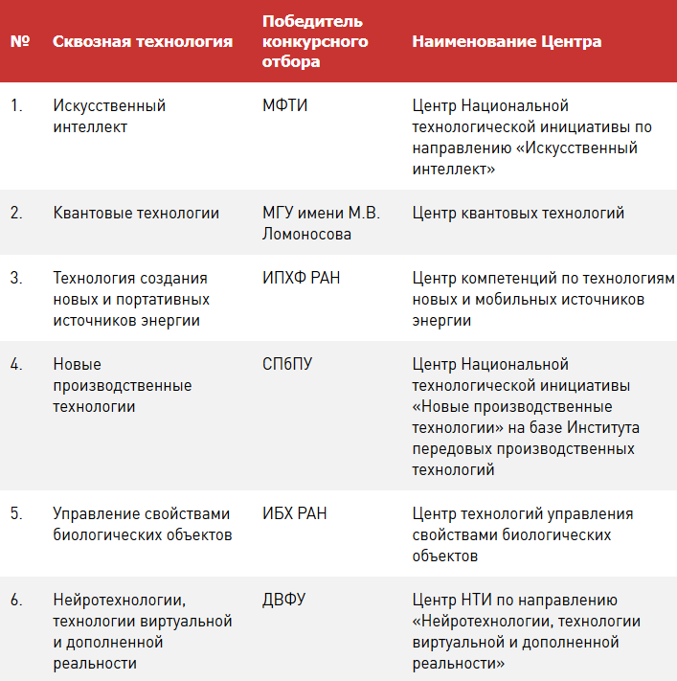

Slide 22
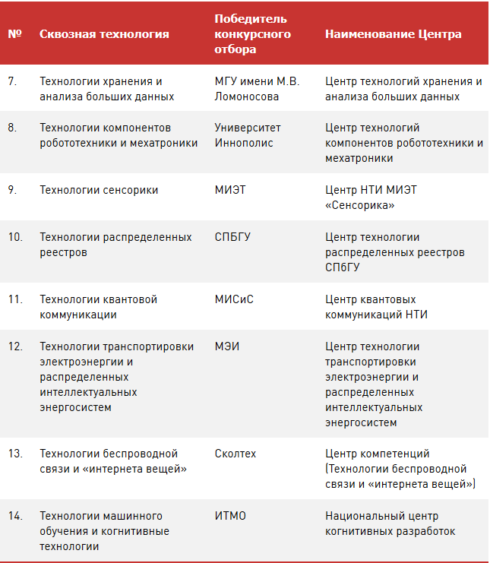

Slide 23

Создание персонализированных программ обучения
Представляет собой технологическую платформу
Имеет физическое представительство в «Точках кипения»
Направлен на сборку персональных траекторий для развития профильных компетенций: softskills (управление личной эффективностью, командой, управление новыми типами организаций, экономическая эффективность на глобальных рынках) и сквозные технологии (искусственный интеллект, дополненная и виртуальная реальности, киберфизические системы)

Slide 24

Технологические конкурсы НТИ UpGreat

Slide 25


Будущие конкурсы

Slide 26
Венчурный фонд НТИ
Фонд в форме инвестиционного товарищества сроком на 10 лет, инвестиционный период составит 5 лет
Управляющий товарищ - Kama Flow
Предполагаемые размер фонда и величина инвестиций соинвесторов не менее 3 млрд. рублей
Инвестиции будут нацелены преимущественно на российские проекты посевных и ранних стадий

Slide 27
НТИ в Калужской области
В начале 2018 г. Губернатором области утвержден план мероприятий («дорожная карта») реализации НТИ в Калужской области на 2018-2020 годы, где с учетом имеющегося научно-технологического задела региона были определены целевые рынки НТИ для развития в Калужской области: AutoNet, AeroNet, HealthNet, EnergyNet, NeuroNet.

Slide 28
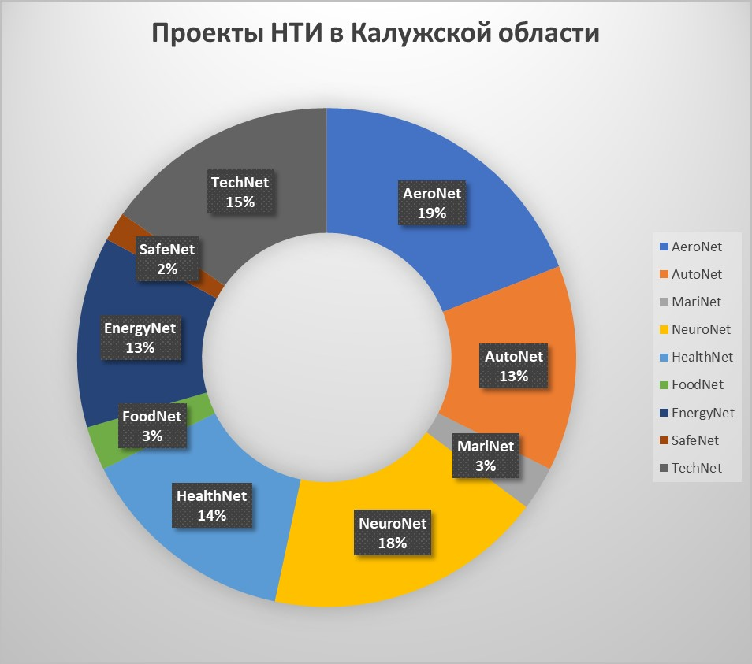

Slide 29
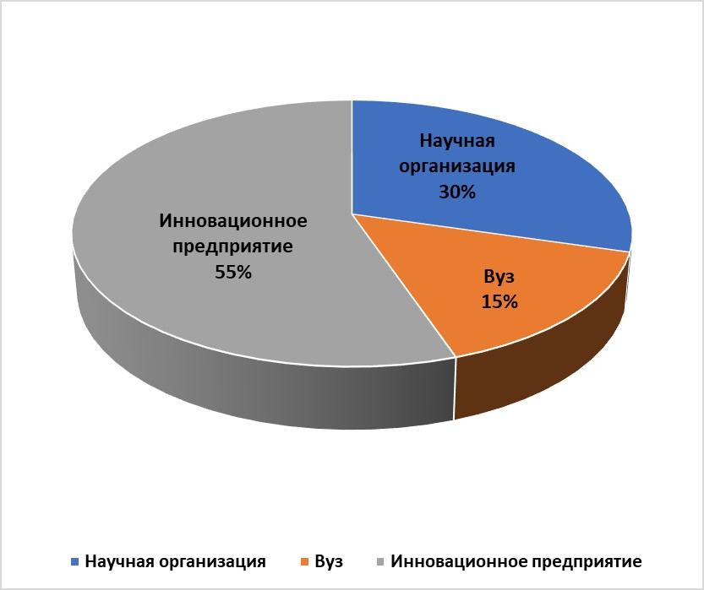
Инициаторы проектов НТИ в Калужской области

Slide 30
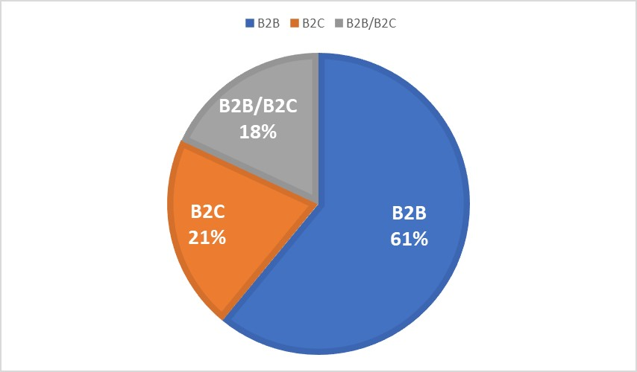
B2B или B2C

Slide 31
Маргарита Иванова
Заместитель директора департамента НТИ и поддержки
инновационных предприятий и проектов АО «АИРКО»
249035, Калужская обл., г. Обнинск, ул. Цветкова, д. 2
т/ф +7 (48439) 4 24 90, м. +7 906 641 25 84
e-mail: m.ivanova@airko.org
www.airko.org

